Slide 1
«МАТЕМАТИКА
БЕЗ ОБМАНА»

Slide 2
Именно математика дает надежнейшие правила:
кто им следует – тому не опасен обман чувств.
Л. Эйлер

Slide 3
Цель:
расширить знания учащихся;
способствовать развитию мыслительной и познавательной активности, творческих способностей;
продолжить развивать интерес к предмету;
воспитывать стремление к непрерывному совершенствованию своих знаний.

Slide 4
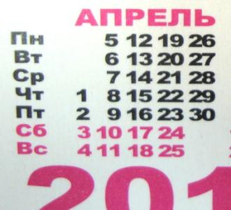
№ 1.
Какой день недели?

Slide 5
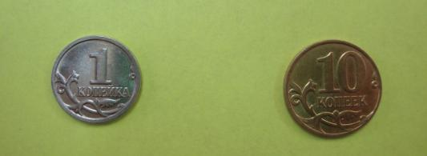
№ 2.
В какой руке
монета?

Slide 6
№ 3.
Умножение
на 9 на пальцах.

Slide 7
№ 4.
Особые случаи умножения

Slide 8
А, теперь поиграем в игру:
37 ∙ 24 = ?
25 ∙ 25 = ?
41 ∙43 = ?
40 ∙ 32 = ?

Slide 9
№ 5.
Опять 11

Slide 10
Выполните
умножение на 11:
362 ∙ 11=?
451 ∙ 11=?
263 ∙ 11=?

Slide 11
№ 6.
Как быстро перемножить числа, которые меньше 20 и больше 10 ?

Slide 12
№ 7.
Лист Мебиуса

Slide 13
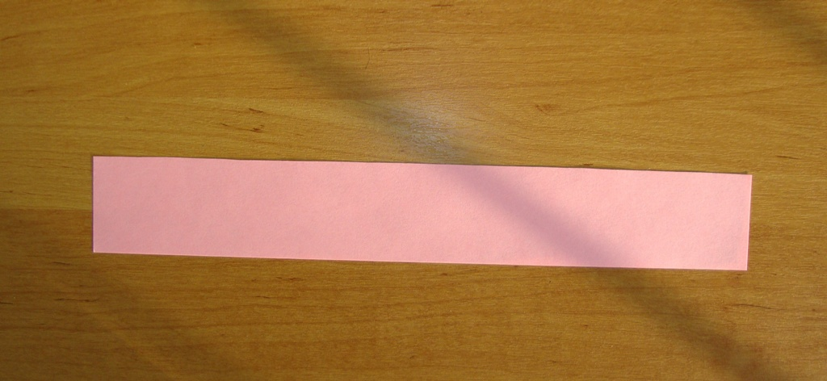

Slide 14
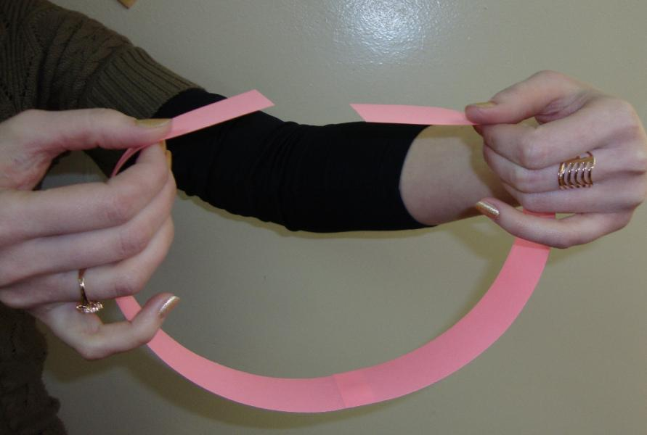

Slide 15
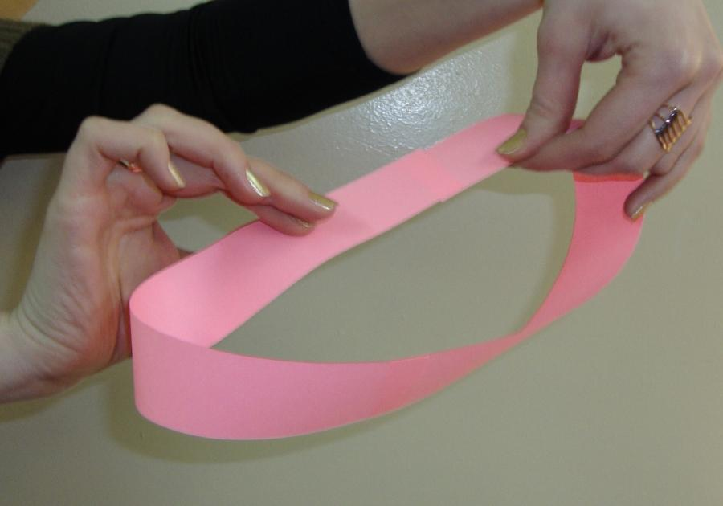

Slide 16
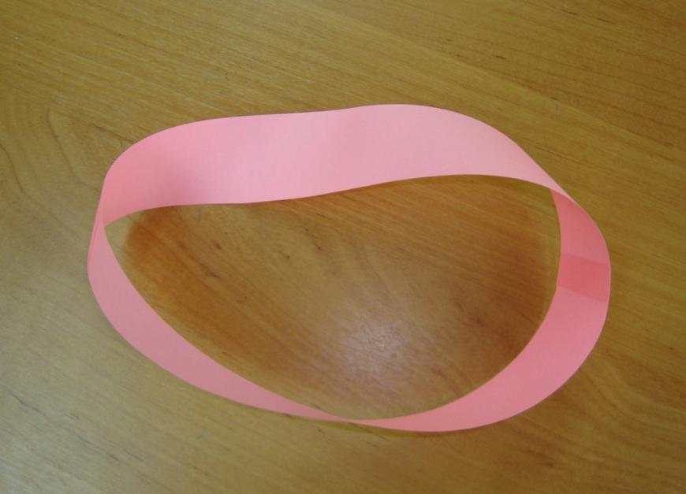

Slide 17
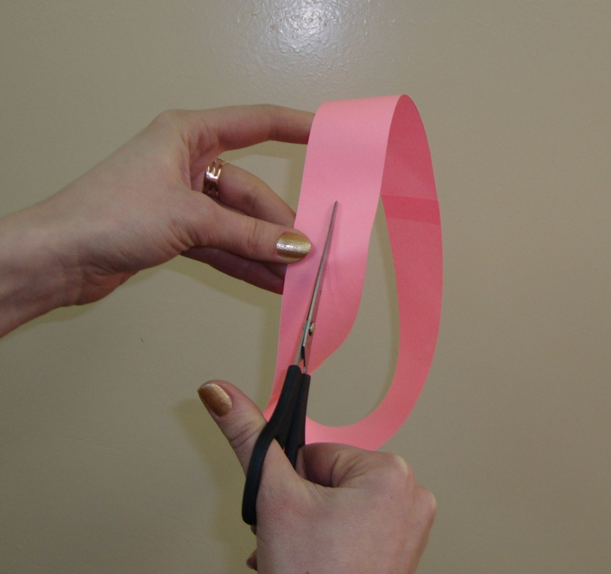

Slide 18
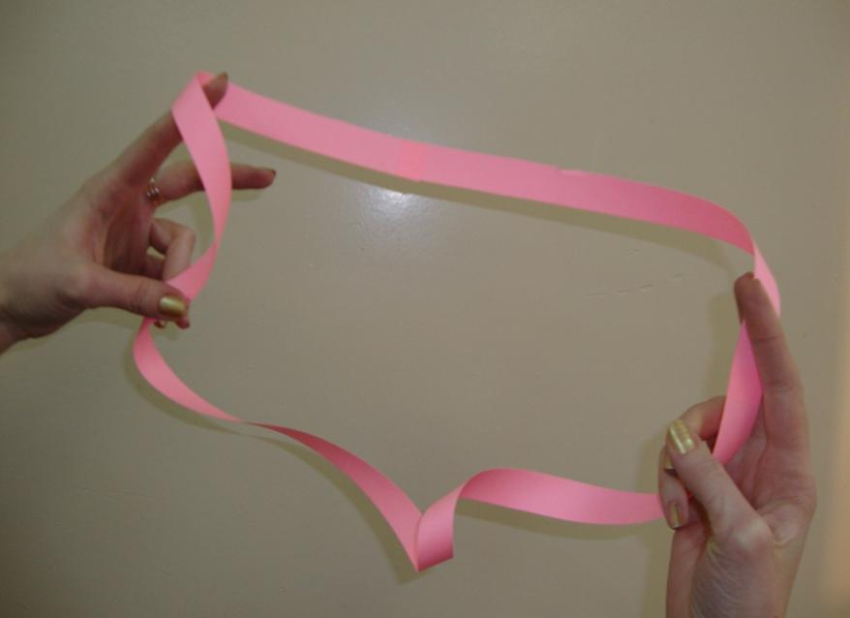

Slide 19
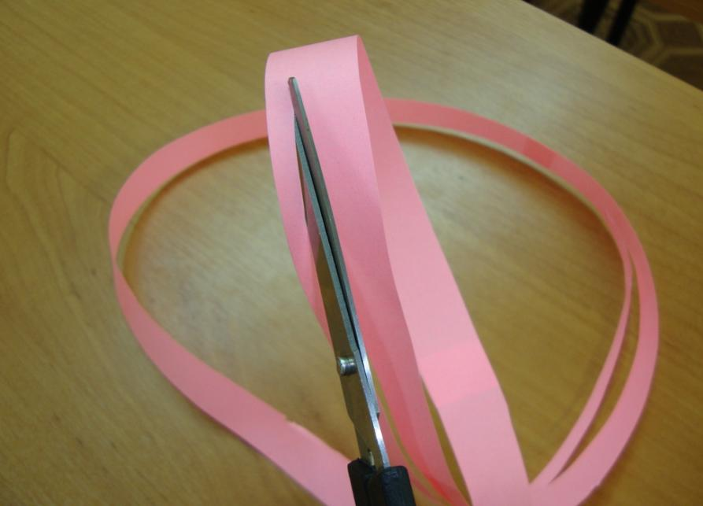

Slide 20
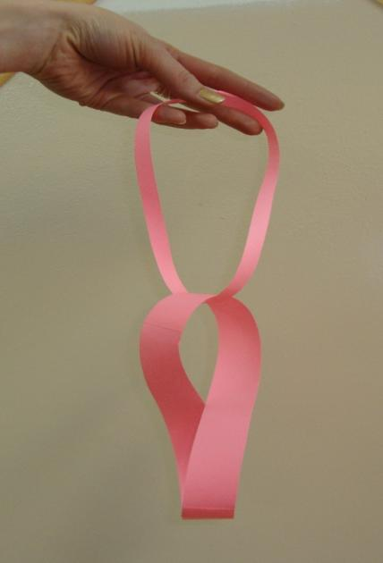

Slide 21
желаем
УСПЕХОВ
В УЧЁБЕ !

